Slide 1
ASOCIACIÓN DE MADRES Y PADRES DE ALUMNOS/AS Salesianos San Antonio Abad
Asamblea General Ordinaria 20 noviembre 2019

Slide 2
Contenidos de la sesión
Bienvenida y Saludo inicial.
Saludo de la Directora del Colegio.
Lectura y aprobación del acta de la Asamblea anterior.
Presentación del estado de las cuentas.
Presentación Proyecto Innovación educativa: Chromebooks
Principales acciones curso 2018-2019
Propuestas para el curso 2019/2020.
Ruegos y preguntas.

Slide 3
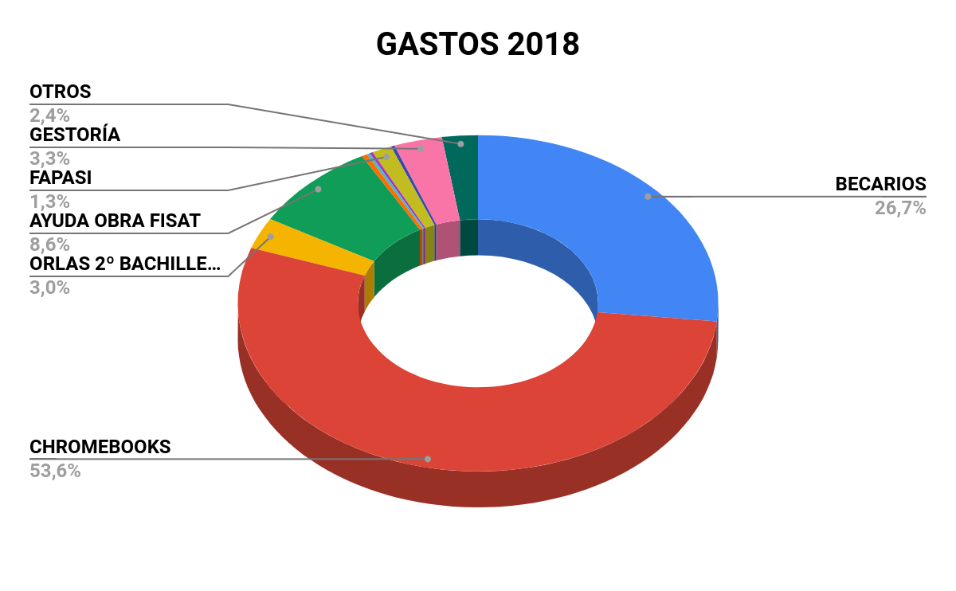
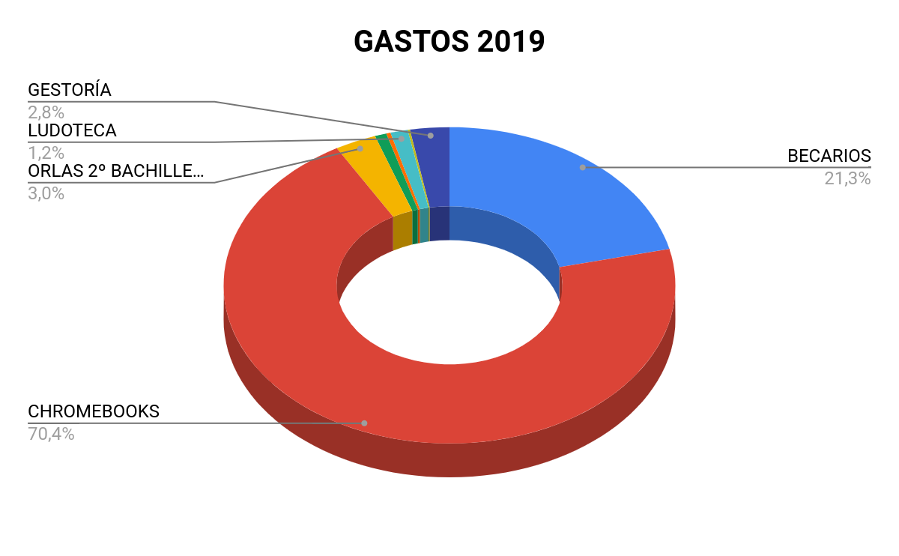
Resumen del Balance (Ingresos-Gastos) AÑO 2018 y 2019 (hasta nov)
INGRESOS 2018: 29.626,27 €ur Socios AMPAS: 30.887,5 €ur Cuotas devueltas: 4,21% (1.299,29 €ur) | GASTOS 2018: -33.506,07 €ur Colaboración con el Colegio: -17.966,23 € (Chromebooks) Ayuda obra FISAT: -2.888,00 € Formación Famílias: -349,28 € (Cafeteria, Ponentes, Ludoteca, etc) Orlas 2º Bachillerato: -1.008,00 € Cuota FAPASI: -447,25 € Gestoría: -1.089,51 € Becarios: -8.952,21 €
BALANCE ANUAL (INGRESOS - GASTOS) 2018: -3.879,80 €
GASTOS 2019: -34.523,52 €ur Colaboración con el Colegio: -24.299,77 € (Chromebooks + Tablets + Wifi) Formación Famílias: -823,53 € (Cafetería, Ponentes, Ludoteca, etc) Orlas 2º Bachillerato: -1.020,00 € Gestoría: -970,42 € Becarios: -7.353,84 €
SALDO FINAL EN CUENTA AMPAS A 20/11/2019: 47.968,41 € (CaixaBank)

Slide 4
Nuestros objetivos iniciales
Todos los padres y madres que forman parte del AMPA deben sentirse parte del proyecto.
“Contamos contigo”
Generar un compromiso de participación activa de las familias
a través de:
Creación de canales de comunicación fluida y bidireccional.
Puesta en marcha de actividades que sean de interés para los padres.
Generar dinámicas o herramientas que permitan conocer las inquietudes, aportaciones y necesidades de las familias.
Transmitir de una manera adecuada las funciones que tiene el AMPA y los objetivos que se plantea.

Slide 5
¿LOS HEMOS CUMPLIDO?
Generar un compromiso de participación activa de las familias
a través de:
Creación de canales de comunicación fluida y bidireccional. WEB, REDES SOCIALES, ASISTENCIA DE PADRES A NUESTRAS REUNIONES DE TRABAJO,BUZÓN DE SUGERENCIAS, CORREO ELECTRÓNICO, ASAMBLEAS.
Puesta en marcha de actividades que sean de interés para los padres. FORMACIÓN CON TEMAS SUGERIDOS EN LAS ENCUESTAS.
Generar dinámicas o herramientas que permitan conocer las inquietudes, aportaciones y necesidades de las familias. ENCUENTROS PREVIOS A LAS SESIONES DE FORMACIÓN, ENCUESTAS PREFORMACIÓN Y POST.

Slide 6
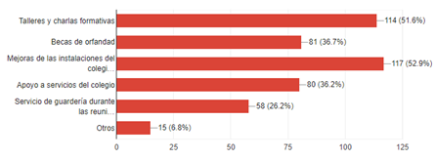
Acciones durante el curso 2018/19
Encuesta: Actividades de interés para las familias
Charlas y talleres Organización de la ESCUELA DE FAMILIAS
Mejora instalaciones colegio Proyecto innovación.CHROMEBOOKS
Apoyo a servicios del colegio Biblioteca.BOOKFLIX,CLASIFICACIÓN DE LIBROS
Servicio de guardería en reuniones LUDOTECA
Noviembre 18: EN PRIMERA PERSONA. EDUCANDO MÁS ALLÁ DE LAS AULAS (Acercamiento en primera persona a las instituciones de la casa)
Febrero 19: MULTITALLERES DE SALUD, propuestos en encuesta: RCP, atragantamientos, alimentación saludable, juegos online y adicciones.
Mayo 19: VIOLENCIA FILIOPARENTAL

Slide 7
Acciones para el curso 2019/20
1.ESCUELA DE FAMILIAS
Sesiones trimestrales abiertas a todos los padres del colegio.
2. Dinamización de la biblioteca:
Bookflix, adquisición de libros, actividades que fomenten la lectura,...
3. LUDOTECA: También en reuniones de padres no solo en formación.
4. Fomentar la web: enlaces de interés, colgar material de charlas, revista familias educadoras..
5. Ofrecer actividades de carácter lúdico y de encuentro para las familias además de los espacios formativos.
6. Elaboración de una propuesta para favorecer la participación de los padres en la distribución y el destino del presupuesto del AMPA.

Slide 8
CONCLUSIONES:
Fomentar la participación de los padres, mediante colaboraciones, solicitud de opiniones y sugerencias.
Dar visibilidad al AMPA e informar de sus gestiones: mayor información-transparencia.

Slide 9
FAPASI
FEDERACIÓN DE ASOCIACIONES DE PADRES DE ALUMNOS SALESIANOS DE LA INSPECTORÍA.
Somos 15 colegios de las Comunidades Valenciana, Aragonesa y Murciana:
Zaragoza, La Almunia de Doña Godina, Burriana, 2 colegios en Valencia, 2 en Alcoy, Ibi, 2 en Elche, El Campello, Villena, Alicante, Cabezo de Torres y Cartagena.
Más de 14.000 alumnos y alrededor de 6.500 familias.

Slide 10
¿Alguna pregunta?

